Slide 1
İlişkisel Veritabanı Tasarımı ve
Normalizasyon
Adem AKKUŞ
| Bilgisayar Mühendisi | Uzm. Bilişim Tekn. Öğrt. | Eğitmen

Slide 2
Veritabanı Tasarımı
Tasarım yapılırken izlenecek adımlar;
Oluşturulacak sistemin nelerden oluşması gerektiği ve hangi işlemlerin hangi aşamalarda yapıldığı belirlenerek rapor tutulmalıdır.
Oluşturulan bu metne göre varlık ilişki-modelinin oluşturulması
Varlık ilişki modelinin tablolara dönüştürülerek tabloların
oluşturulması
Anahtar sütunların belirlenmesi
Normalizasyon kurallarına uygun olmayan durumlarda Tabloların bölünmesi İlişkilerin kurulması

Slide 3
İlişkisel Veritabanı Kavramsal Tasarım
Verilerin daha üst seviyede gösterilmesi.
Kullanılan model: ER (Entity Relationship – Varlık ilişki)
Varlık ilişki modeli kavramsal tasarımda kullanılan popüler model.
VTYS den bağımsız modelleme yapılır.
Varlık ilişki modelinde kullanılan şekiller veritabanın şematik olarak tasarlanmasını sağlar

Slide 4
Varlık-İlişki Modeli
Temel Üç öğe vardır;
Varlık ; Öğrenci,Ders,Araba,Notlar
Nitelik ; ogrNo,ad,soyad,dersKod,dersAd
İlişki ; Öğrenci.ogrNo <-- 1-n --> Notlar.ogrNo

Slide 5
Varlık-İlişki Modeli- Varlık
Varlık ;
Modelin en temel öğesi
Var olan ve benzerinde ayıt edilen her şey varlık; öğrenci, ders, kitap, araba.
Birden fazla varlığın oluşturduğu kümeye varlık kümesi denir.
Model içerisinde dikdörtgen ile gösterilir. Varlığın ismi içine yazılır.
Öğrenci

Slide 6
Kullanılan Semboller
Sembol |  |  | Açıklama
 |  |  | Varlık kümesi
 |  |  | Nitelik
 |  |  | Anahtar nitelik
 |  |  | İlişki
 |  |  | Çok değerli nitelik
 |  |  | Zayıf varlık kümesi

Slide 7
Varlık-İlişki Modeli - Nitelik
Nitelik
Varlıkların herbir özelliği nitelik olarak ifade edilir. ogrNo,ad,soyad,dersKod,dersAd
Model içerisinde oval gösterilir. Niteliğin ismi içine yazılır.
Nitelik bulunduğu varlığa düz çizgi ile bağlanır
Varitabanında her tablonun bir sütununu ifade eder.
Niteliğin değeri her bir varlık için farklıysa anahtar nitelik
olarak belirlenir. Şema içerisinde altı çizilidir.
per_id
ad
Personel
görev
maaş

Slide 8
Varlık-İlişki Modeli -Nitelik
Nitelik (Devamı)
Birden fazla değere sahip nitelikler çok değerli niteliklerdir ve çift çizgi ile gösterilir.
per_id
ad
Personel
görev
maaş
ydil
Domain (Etki alanı); Niteliğin alabileceği değer aralığıdır.Örneğin öğrenci notları 0-100 arasında olmalıdır. Etki alanı ER şemasında gösterilmez.

Slide 9
Varlık-İlişki Modeli -İlişki
İlişki ;
Farklı varlık kümeleri arasındaki ilişkileri ifade eder. Öğrenci ve dersler arasında ders alma ilişkisi vardır.
Model içerisinde baklava dilimi ile gösterilir. İlişkinin
ismi içerisine yazılır.
Baklava dilimi ilişkili olduğu varlıklara düz çizgi ile
bağlanır.
Varlıklar arasında 1-1,1-n,ve n-m ilişki olabilir.
İki varlık kümesi arasında birden fazla ilişki olabilir.

Slide 10
Varlık-İlişki Modeli –İlişki
Öğrenci ders arasındaki ilişki
Alır
Öğrenci
Ders
Personel bölüm arasındaki ilişki
Personel
Bölüm
Çalışır

Slide 11
Varlık-İlişki Modeli – İlişki
çalışır
Personel
Bölüm
yönetir

Slide 12
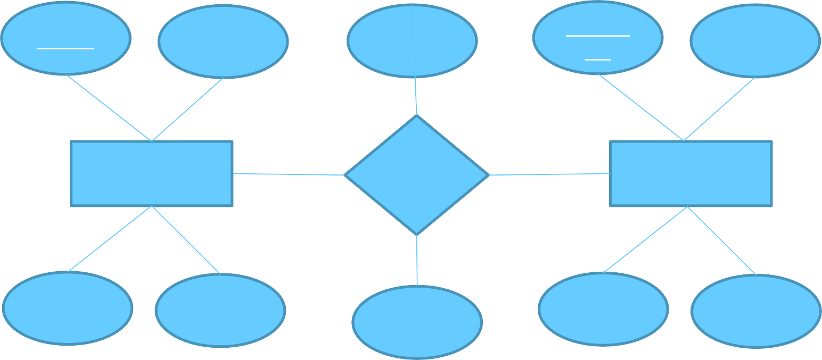
Varlık-İlişki Modeli – İlişki
Varlık kümeleri arasında oluşturulan ilişkilerde ilişki sonucu
nitelikler oluşabilir. Bu niteliklere tanımlayıcı nitelik denir.
Örnek ; gösterime giren bir filmin sinemalarda gösterim saati ve
tarihi farklıdır.
film_id
tarih
sinema
_id
sinema
_adı
film_adı
Film
Oynar
Sinema
y_tarih
yonetm
en
adres
telefon
saat

Slide 13
Varlık-İlişki Modeli –İlişki (Davam)
Öğrenci ders arasındaki 1-n ilişki
Alır
Öğrenci Alır Ders
1 n
Personel bölüm arasındaki n-1 ve 1-1 ilişki
çalışır
n
1
Personel
Bölüm
1
1
yöneti ci

Slide 14

Varlık-İlişki Modeli – İlişki
Film ve sinema arasında n-m ilişkisi
film_id
tarih
sinema
_id
sinema
_adı
film_adı
Film
n
m
Sinema
Oynar
y_tarih
yonetm en
adres
telefon
saat

Slide 15
Varlık-İlişki Modeli – İlişki
İlişkiler genelde farklı varlık kümelerinde olmasına rağmen bazen tek bir varlık kümesinde olabilir. Bu tür ilişkilere recursive ilişki denir.
Personel
n
1
yönetir
Personel
n
m
ebeve
yn

Slide 16
Varlık-İlişki Modeli- (Zayıf Varlık Kümeleri)
Bir varlık kümesi anahtar niteliğe sahip değilse zayıf varlık kümesi olarak adlandırılır.
Zayıf varlık kümeleri çift çizgili dörtgen ile gösterilir.
Üniversite
1
aittir
n
Fakülte

Slide 17
Bire-bir İlişkilerin Tabloya Dönüşümü
Varlık kümelerini tablolara dönüştür
Nitelikleri tabloların sütunlarına dönüştür
İlişkide bir varlık kümesinin birincil anahtarı diğer varlık kümesinin yabancı anahtarı olarak belirlenir.

Slide 18
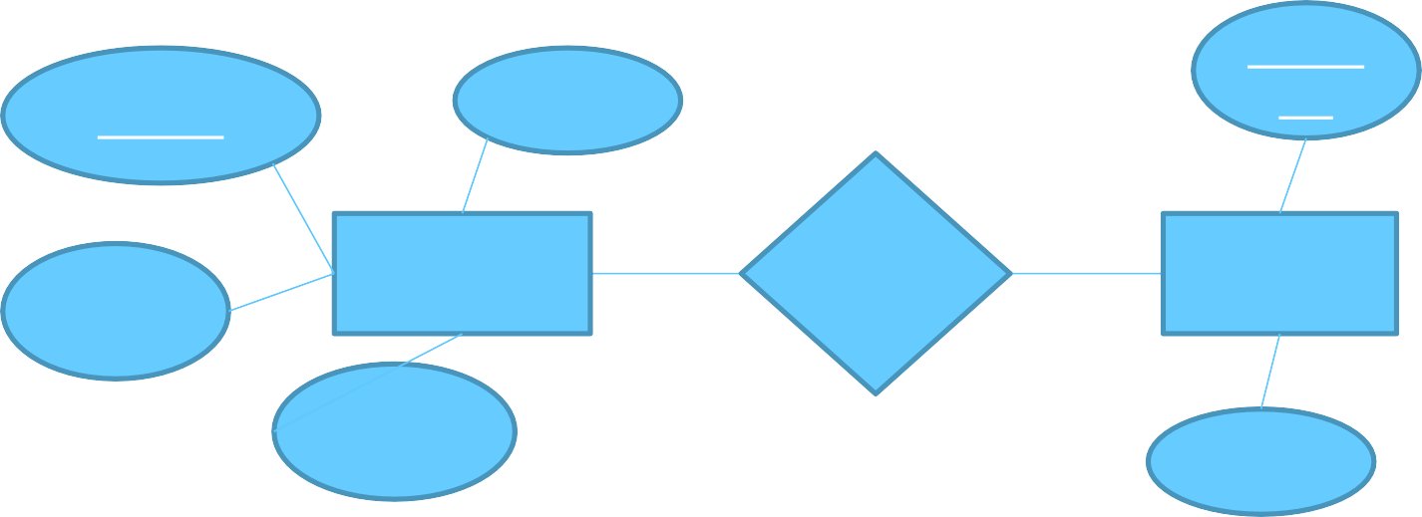
Bire-bir İlişkilerin Tabloya Dönüşümü
Personel bölüm arasındaki 1-1 ilişkiyi dönüştürelim
bolum
sicilNo
ad
No
Personel
1
yöneti
ci
1
Bölüm
görev
maaş
ad
1.
Personel Bölüm
Personel(sicilNo,ad,maas,gorev) Bölüm(bolumNo,ad) Personel(sicilNo,ad,maas,gorev)
Bölüm(bolumNo,ad,yoneticiSicilNo)
2.
3

Slide 19
Bire-çok İlişkilerin Tabloya Dönüşümü
Varlık kümelerini tablolara dönüştür
Nitelikleri tabloların sütunlarına dönüştür
İlişkilerin n tarafındaki tabloya 1 tarafındaki tablonun birincil anahtar sütunu yabancıl anahtar olarak eklenir.
İlişkilerde tanımlayıcı nitelik bulunuyorsa tanımlayıcı nitelikler ilişkinin n taraftaki
tabloya sütun olarak eklenir.

Slide 20
Bire-çok ilişkilerin tabloya dönüşümü
Personel bölüm arasındaki 1-n ilişkiyi dönüştürelim
bolum
sicilNo
ad
No
Personel
n
1
Bölüm
çalışır
görev
maaş
ad
1.
Personel Bölüm
Personel(sicilNo,ad,maas,gorev)
Bölüm(bolumNo,ad) Personel(sicilNo,ad,maas,gorev,bolumNo) Bölüm(bolumNo,ad)
2.
3

Slide 21
Çoğa-çok İlişkilerin Tabloya Dönüşümü
Varlık kümelerini tablolara dönüştür
Oluşturulan ilişki isminde tablo oluşturulur.
Nitelikleri tabloların sütunlarına dönüştür.
İlişkiyi oluşturan tabloların birincil anahtarları ilişkiyi oluşturan tabloya yabancıl anahtar olarak eklenir.
İlişkide oluşturulan tablonun birincil anahtarı oluşturulan yabancıl anahtarların birleşiminden oluşur. Bu şekilde oluşturulan birincil anahtar cevap vermezse yeni bir alan eklenir ve birincil anahtar yapılır.

Slide 22
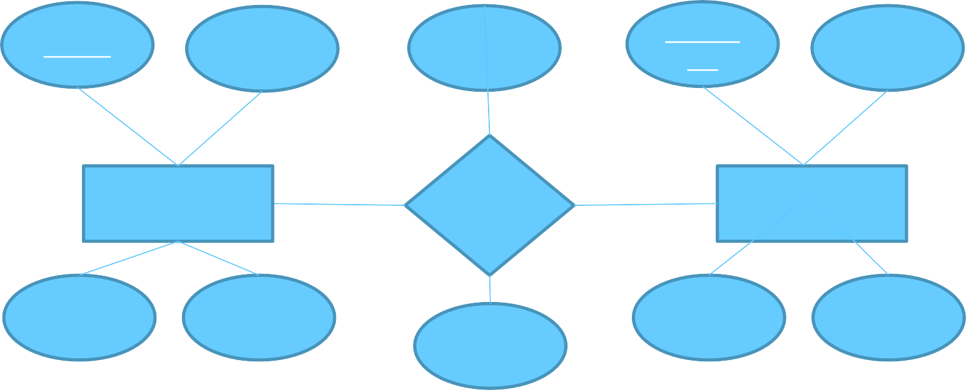
Çoğa-çok İlişkilerin Tabloya Dönüşümü
film_id
film_adı tarih
Sinema _id
sinema_adı
Film
n
m
Oynar
Sinema
y_tarih
Yonetmen
adres
telefon
saat
1.
Film Sinema
Film_Sinema_Oynar Film(film_id,film_adi,y_tarih,yonetmen) Sinema(sinema_id,sinema_adi,adres,telefon) Film_Sinema_Oynar(tarih,saat)
2.
3.
4.
Film(film_id,film_adi,y_tarih,yonetmen) Sinema(sinema_id,sinema_adi,adres,telefon) Film_Sinema_Oynar(tarih,saat,film_id,sinema_id,oynar_id)

Slide 23
Çok Değerli Niteliklerin Tabloya Dönüşümü
Varlık kümelerini tablolara dönüştür
Nitelikleri tabloların sütunlarına dönüştür.
Çok değer içeren nitelik için tablo oluştur.
Oluşan tabloya çok değerli niteliği ve bağlı bulunduğu varlığın birincil anahtarını yabancıl anahtar olarak ekle.
Oluşan tablonun birincil anahtarı varlığın birincil anahtarı ve çok değerli niteliğin birleşiminden oluşmaktadır.

Slide 24
Çok Değerli Niteliklerin Tabloya Dönüşümü
per_id
ad
Personel
görev
maaş
ydil
1.
2.
3.
4.
Personel Personel(per_id,ad,gorev,maas) yDil( ydil,per_id)
yDil( ydil,per_id,siraNo)

Slide 25
Normalizasyon
Adem AKKUŞ
| Bilgisayar Mühendisi | Uzm. Bilişim Tekn. Öğrt. | Eğitmen

Slide 26
Normalizasyon -Tanım
Normalizasyon; veri tabanı tasarım aşamasında veri tekrarını, veri kaybını veya
veri yetersizliğini önlemek için gerçekleştirilen işlemlerdir.
Normalizasyon tanım olarak ise ;
(Ayrıştırma), veritabanlarında çok fazla sütun ve satırdan oluşan bir tabloyu
tekrarlardan arındırmak için daha az satır ve sütun içeren alt kümelerine ayrıştırma işlemidir.

Slide 27
Normalizasyon – Giriş
Normalizasyon yapılırken uyulması gereken kurulların
her birine normal form adı verilir.
Birinci Normal Form (1NF)
İkinci Normal Form (2NF)
Üçüncü Normal Form (3NF)
Daha yüksek düzey formlar var ama çok fazla kullanılmıyor.
İlk üç düzey ihlal edilirse
Kayıt güncelleme
Kayıt silme
Kayıt bulmada zorluk çekilir.
3NFde olan tablolar 1NF ve 2NFye uygundur. 2NFde
olan tablolarda 1NFye uygundur.

Slide 28
Normalizasyon Amaçları
Veri Bütünlüğünün Sağlanması
Gereksiz veri tekrarını önleyerek verilerdeki bozulmaları önlemek
Uygulamadan Bağımsızlık
Uygulama değişse bile veritabanı tutarlı olarak çalışmalı
Performansı Arttırmak
Veri tekrarı en aza iner ve arama hızlı olur.

Slide 29
Normalizasyon Kuralları
Birinci Normal Form (First Normal Form) 1NF
İkinci Normal Form(Second Normal Form) 2NF
Üçüncü Normal Form(Third Normal Form) 3NF

Slide 30
Birinci Normal Form -1
Tekrarlanan sütun yapıları olmamalıdır
Birden fazla türde bilgi tek bir sütunda olamaz.
Bir alan içerisindeki bilgi özel karakterlerle ayrılarak tutulmamalıdır.
Adres Tablosu
Ad Soyad | Adres1 | Adres2
Ali Coşkun | Ordu | Çivril Atasay Kamer MYO Çivril / Denizli
Mehmet Kaya | Denizli
Ahmet Demir | Adana
Telefon Tablosu
Ad Soyad | Telefon
Ali Coşkun | 3710, 3712
Mehmet Kaya | 3714, 3715,3716
Ahmet Demir | 3750

Slide 31
Birinci Normal Form -2
1Nf uyun hale geldi fakat 2NF ve 3NF ye uygun değil
Telefon Tablosu
Ad | Soyad | Telefon
Ali | Coşkun | 3710
Ali | Coşkun | 3712
Mehmet | Kaya | 3714
Mehmet | Kaya | 3715
Mehmet | Kaya | 3716
Ahmet | Demir | 3750
Adres Tablosu
Ad | Soyad | Adres1
Ali | Coşkun | Ordu
Ali | Coşkun | Çivril Atasay Kamer MYO Çivril / Denizli
Mehmet | Kaya | Denizli
Ahmet | Demir | Adana

Slide 32
Birinci Normal Form -3
Sorunlar
Veri Ekleme
Eklenen verinin daha önce
olup olmadığının kontrolü zor
Veri güncelleme
Kişiye ait bir telefon numarası güncellenmek istediğine hangisinin güncelleneceği
Veri silme
Silinecek verinin hangisi olduğu
Telefon Tablosu
Ad | Soyad | Telefon
Ali | Coşkun | 3710
Ali | Coşkun | 3712
Mehmet | Kaya | 3714
Mehmet | Kaya | 3715
Mehmet | Kaya | 3716
Ahmet | Demir | 3750

Slide 33
İkinci Normal Form -1
Tabloda bir birincil anahtar olmalı ve anahtar olmayan sütunlar birincil anahtara bağımlı olmalı.
Birincil anahtar birden fazla sütundan oluşuyorsa
tablodaki veriler her iki sütuna da bağımlı olmalıdır.
OgrenciVeNot Tablosu
ogrNo | Ad | Bolum | DersKodu | Not
759 | Ali | Bilgisayar | c121 | 60
759 | Ali | Bilgisayar | c122 | 70
760 | Mehmet | Bilgisayar | c121 | 65
761 | Kemal | Büro | c134 | 90
Öğrenci bilgileri ve not bilgileri ayrılmalı.

Slide 34
İkinci Normal Form -2
İkinci normal forma uygun hali
Ogrenci Tablosu
ogrNo | Ad | Bolum
759 | Ali | Bilgisayar
760 | Mehmet | Bilgisayar
761 | Kemal | Büro
Not Tablosu
ogrNo | DersKodu | Not
759 | c121 | 60
759 | c122 | 70
760 | c121 | 65
761 | c134 | 90

Slide 35
Üçüncü Normal Form -1
Anahtar olmayan sütunlar anahtar sütuna tam bağımlı olmalı. Anahtar olmayan sütuna bağımlı olmamalı.
Ürün Tablosu
ÜKodu | Ad | Birim | Birim Adı
k001 | Alçı | 1 | Kg
k002 | Tel | 2 | Cm
k003 | Boya | 3 | Lt

Slide 36
Üçüncü Normal Form -2
Ürün Tablosu
ÜKodu | Ad | Birim
k001 | Alçı | 1
k002 | Tel | 2
k003 | Boya | 3
Birim Tablosu
Birim | Birim Adı
1 | Kg
2 | Cm
3 | Lt

Slide 37
Normalizasyon Örnek-1
1NF Uygun 2NF değil
musteri | Urun_id | Sehir | SehirKodu | Miktar
M145 | U1 | Denizli | 1 | 100
M145 | U2 | Denizli | 1 | 150
M151 | U2 | Tokat | 2 | 75
M149 | U3 | Samsun | 3 | 200
M148 | U1 | Tokat | 2 | 140

Slide 38
Normalizasyon Örnek
musteri | Urun_id | Miktar
M145 | U1 | 100
M145 | U2 | 150
M151 | U2 | 75
M149 | U3 | 200
M148 | U1 | 140
musteri | Sehir | SehirKodu
M145 | Denizli | 1
M151 | Tokat | 2
M149 | Samsun | 3
M148 | Tokat | 2
2NF uygun 3NF uygun değil.

Slide 39
Normalizasyon Örnek
musteri | Urun_id | Miktar
M145 | U1 | 100
M145 | U2 | 150
M151 | U2 | 75
M149 | U3 | 200
M148 | U1 | 140
musteri | SehirKodu
M145 | 1
M151 | 2
M149 | 3
M148 | 2
SehirKodu | Sehir
1 | Denizli
2 | Tokat
3 | Samsun

